Slide 1
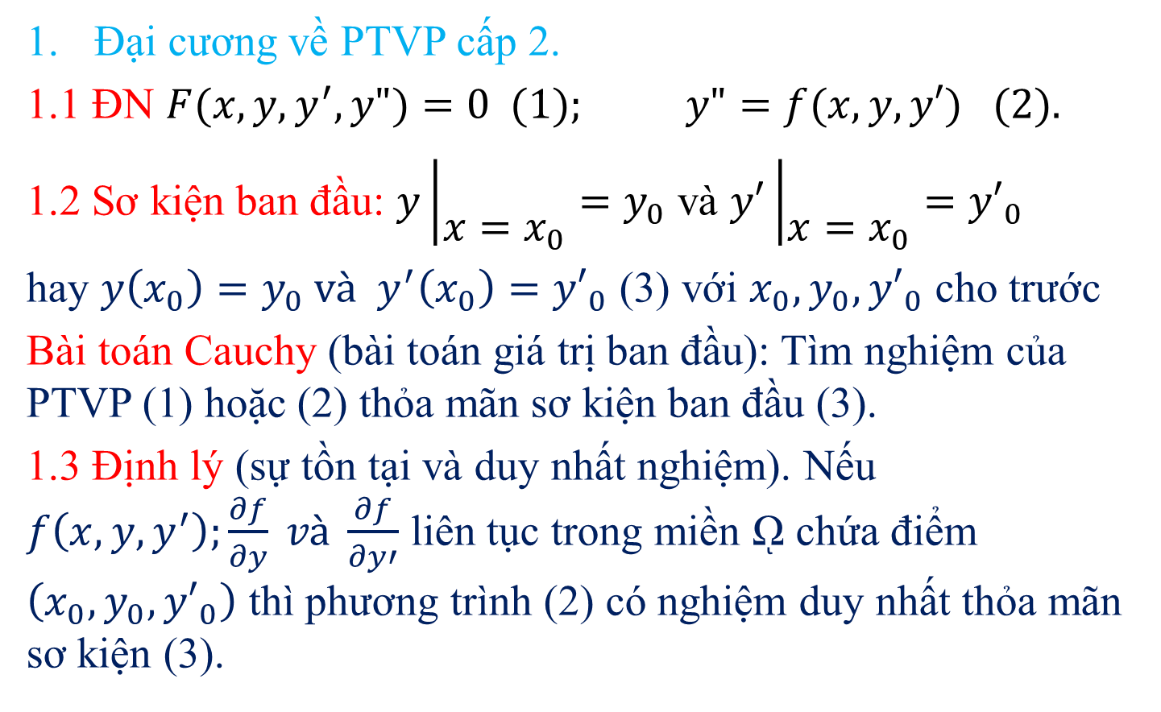
$3. PTVP cấp 2
Đại cương về PTVP cấp 2.
1.1 ĐN $F(x,y,y^{′},y")=0 (1); y"=f(x,y,y′) (2).$
1.2 Sơ kiện ban đầu: $y\left|\begin{matrix} \\ x=x_{0}\end{matrix}=y_{0}\right.$ và $y′\left|\begin{matrix} \\ x=x_{0}\end{matrix}={y′}_{0}\right.$
hay $y\left(x_{0}\right)=y_{0} và y^{′}\left(x_{0}\right)={y′}_{0}$ (3) với $x_{0},y_{0},{y′}_{0}$ cho trước
Bài toán Cauchy (bài toán giá trị ban đầu): Tìm nghiệm của PTVP (1) hoặc (2) thỏa mãn sơ kiện ban đầu (3).
1.3 Định lý (sự tồn tại và duy nhất nghiệm). Nếu $f\left(x,y,y^{′}\right);\frac{∂f}{∂y} và \frac{∂f}{∂y′}$ liên tục trong miền ῼ chứa điểm $\left(x_{0},y_{0},{y′}_{0}\right)$ thì phương trình (2) có nghiệm duy nhất thỏa mãn sơ kiện (3).

Slide 2
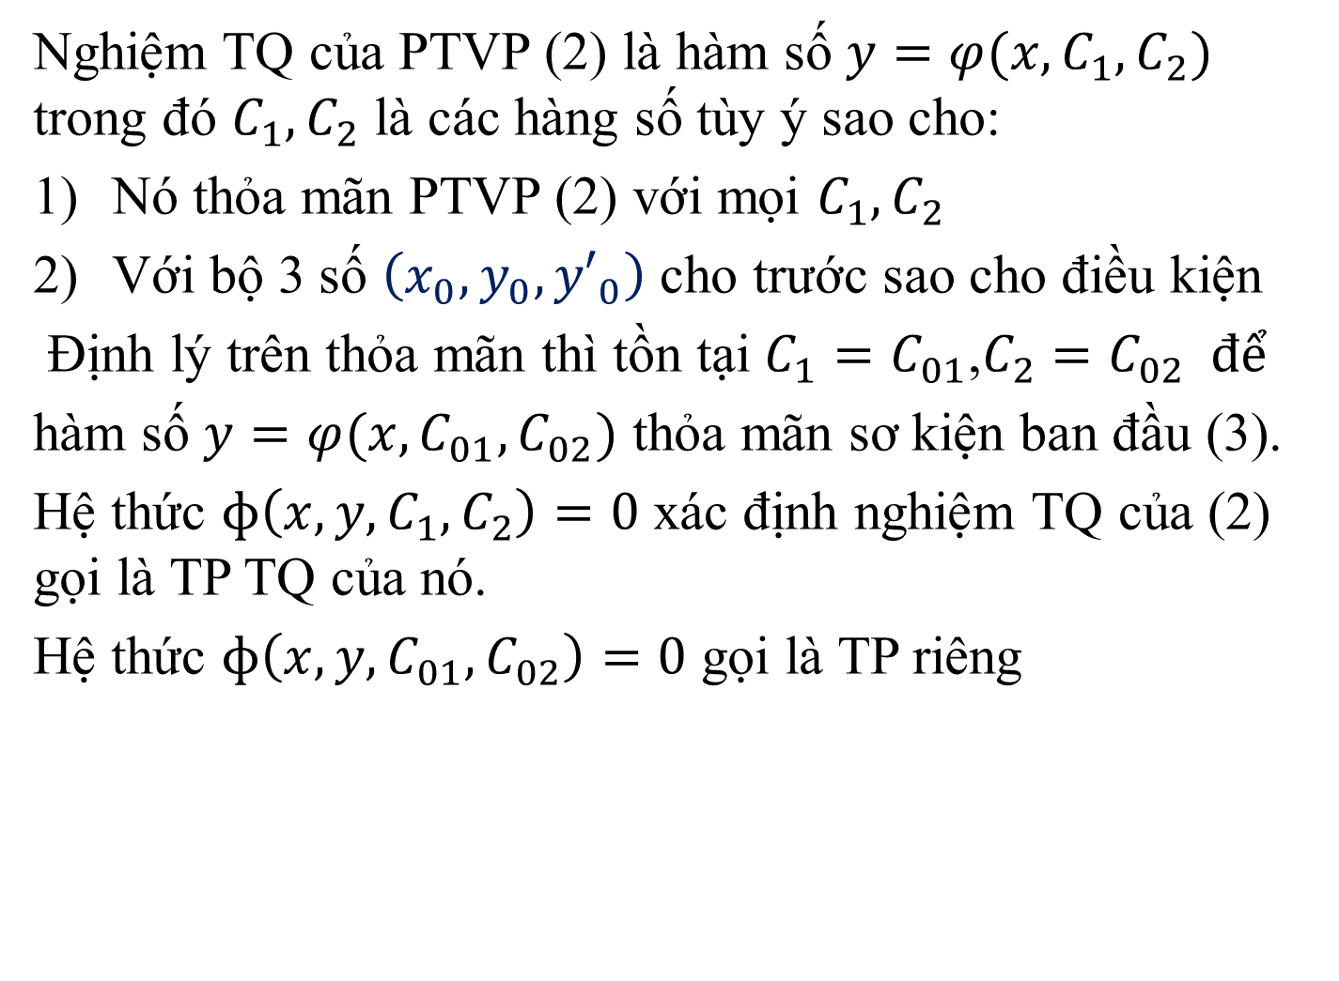
1.4 Nghiệm tổng quát, nghiệm riêng
Nghiệm TQ của PTVP (2) là hàm số $y=φ(x,C_{1},C_{2})$ trong đó $C_{1},C_{2}$ là các hàng số tùy ý sao cho:
Nó thỏa mãn PTVP (2) với mọi $C_{1},C_{2}$
Với bộ 3 số $\left(x_{0},y_{0},{y′}_{0}\right)$ cho trước sao cho điều kiện
Định lý trên thỏa mãn thì tồn tại $C_{1}=C_{01}$,$C_{2}=C_{02} để$
hàm số $y=φ(x,C_{01},C_{02})$ thỏa mãn sơ kiện ban đầu (3).
Hệ thức $ɸ\left(x,y,C_{1},C_{2}\right)=0$ xác định nghiệm TQ của (2) gọi là TP TQ của nó.
Hệ thức $ɸ\left(x,y,C_{01},C_{02}\right)=0$ gọi là TP riêng

Slide 3
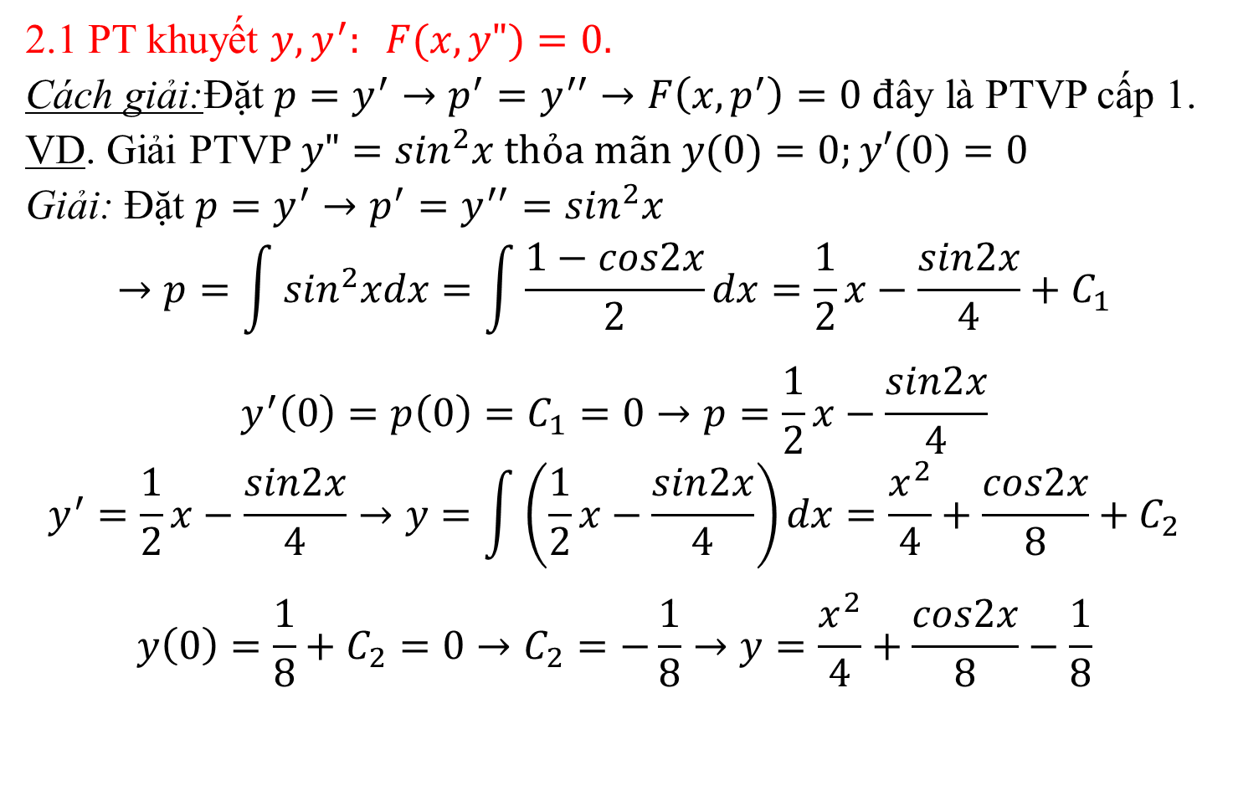
2. Một số PT khuyết.
2.1 PT khuyết $y,y^{′}: F(x,y")=0.$
Cách giải:Đặt $p=y^{′}→p^{′}=y^{′′}→F\left(x,p^{′}\right)=0 đ$ây là PTVP cấp 1.
VD. Giải PTVP $y"=\sin^{2}x thỏa mãn y(0)=0;y′(0)=0$
Giải: Đặt $p=y^{′}→p^{′}=y^{′′}=\sin^{2}x$
$$→p=\int{\sin^{2}xdx=\int{\frac{1−cos2x}{2}dx=\frac{1}{2}x−\frac{sin2x}{4}+C_{1}}}$$
$$y^{′}\left(0\right)=p\left(0\right)=C_{1}=0→p=\frac{1}{2}x−\frac{sin2x}{4}$$
$$y^{′}=\frac{1}{2}x−\frac{sin2x}{4}→y=\int{\left(\frac{1}{2}x−\frac{sin2x}{4}\right)dx=\frac{x^{2}}{4}+\frac{cos2x}{8}+C_{2}}$$
$$y\left(0\right)=\frac{1}{8}+C_{2}=0→C_{2}=−\frac{1}{8}→y=\frac{x^{2}}{4}+\frac{cos2x}{8}−\frac{1}{8}$$

Slide 4
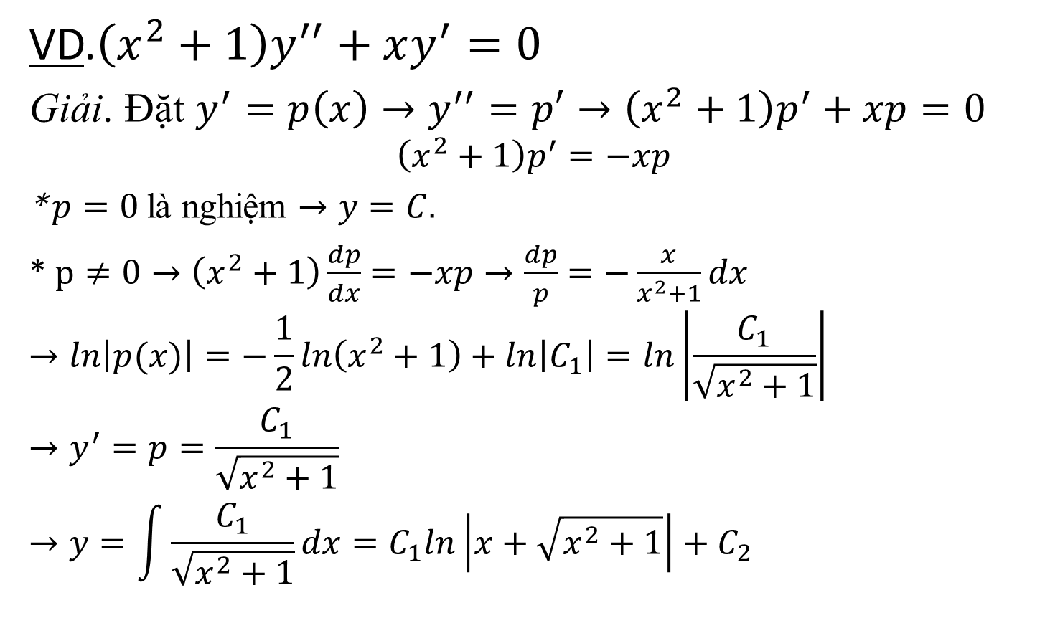
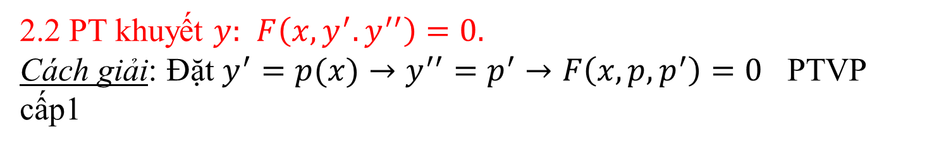
2.2 PT khuyết $y:$ $F\left(x,y^{′}.y^{′′}\right)=0.$ Cách giải: Đặt $y^{′}=p(x)→y^{′′}=p^{′}→F\left(x,p,p^{′}\right)=0$ PTVP cấp1
VD.$\left(x^{2}+1\right)y^{′′}+xy^{′}=0$
Giải. Đặt $y^{′}=p\left(x\right)→y^{′′}=p′→\left(x^{2}+1\right)p^{′}+xp=0$
$$\left(x^{2}+1\right)p^{′}=−xp$$
* $p=0$ là nghiệm $→y=C.$
* $p≠0→\left(x^{2}+1\right)\frac{dp}{dx}=−xp→\frac{dp}{p}=−\frac{x}{x^{2}+1}dx$
$$→ln\left|p(x)\right|=−\frac{1}{2}ln\left(x^{2}+1\right)+ln\left|C_{1}\right|=ln\left|\frac{C_{1}}{\sqrt{x^{2}+1}}\right|$$
$$→y^{′}=p=\frac{C_{1}}{\sqrt{x^{2}+1}}$$
$$→y=\int{\frac{C_{1}}{\sqrt{x^{2}+1}}dx=C_{1}ln\left|x+\sqrt{x^{2}+1}\right|+C_{2}}$$

Slide 5
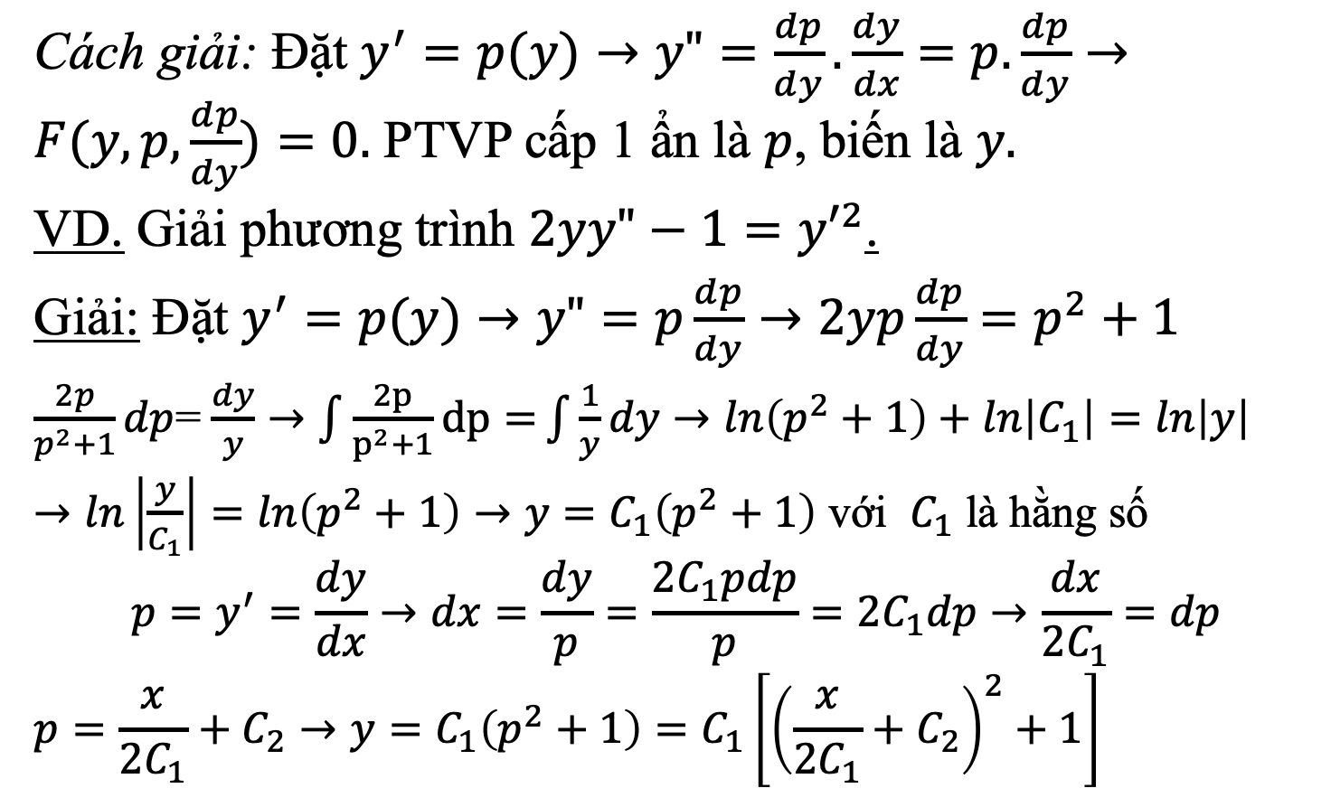
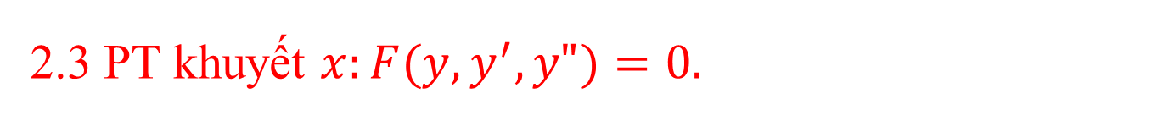
2.3 PT khuyết $x:F(y,y^{′},y")=0.$
Cách giải: Đặt $y^{′}=p(y)→y"=\frac{dp}{dy}.\frac{dy}{dx}=p.\frac{dp}{dy}→F(y,p,\frac{dp}{dy})=0.$ PTVP cấp 1 ẩn là $p$, biến là $y.$
VD. Giải phương trình $2yy"−1={y′}^{2}$.
Giải: Đặt $y^{′}=p(y)→y"=p\frac{dp}{dy}→2yp\frac{dp}{dy}=p^{2}+1$
$\frac{2p}{p^{2}+1}dp$= $\frac{dy}{y}→\int{\frac{2p}{p^{2}+1}dp=}\int{\frac{1}{y}dy→ln\left(p^{2}+1\right)+ln\left|C_{1}\right|=ln\left|y\right|}$
$→ln\left|\frac{y}{C_{1}}\right|=ln\left(p^{2}+1\right)→y=C_{1}\left(p^{2}+1\right)$ với $C_{1}$ là hằng số
$$p=y^{′}=\frac{dy}{dx}→dx=\frac{dy}{p}=\frac{2C_{1}pdp}{p}=2C_{1}dp→\frac{dx}{2C_{1}}=dp$$
$$p=\frac{x}{2C_{1}}+C_{2}→y=C_{1}\left(p^{2}+1\right)=C_{1}\left[{\left(\frac{x}{2C_{1}}+C_{2}\right)}^{2}+1\right]$$

Slide 6
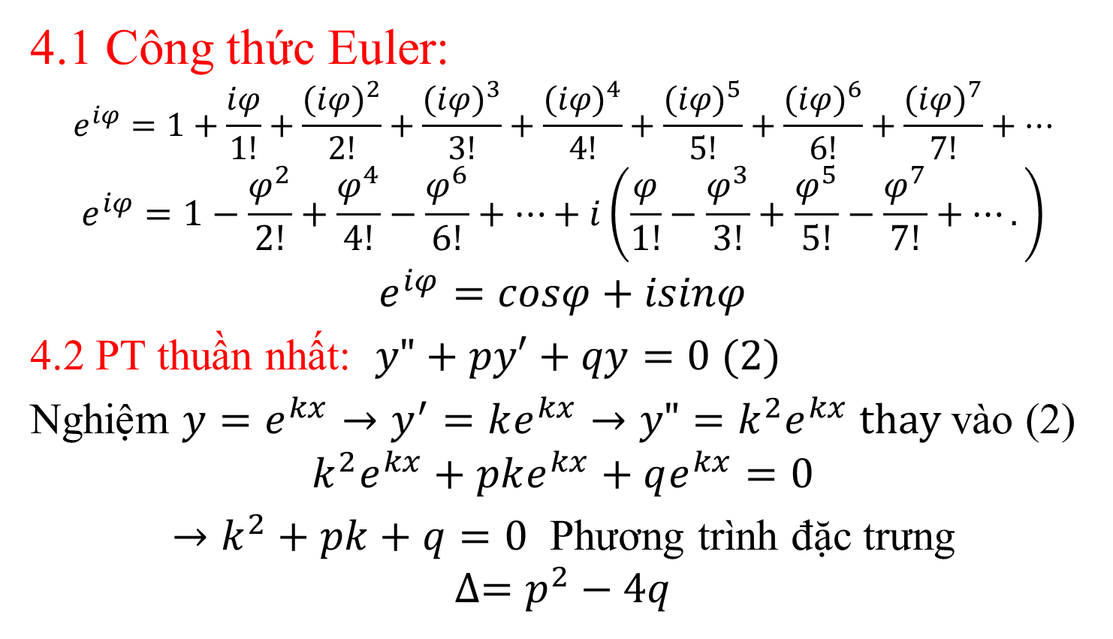
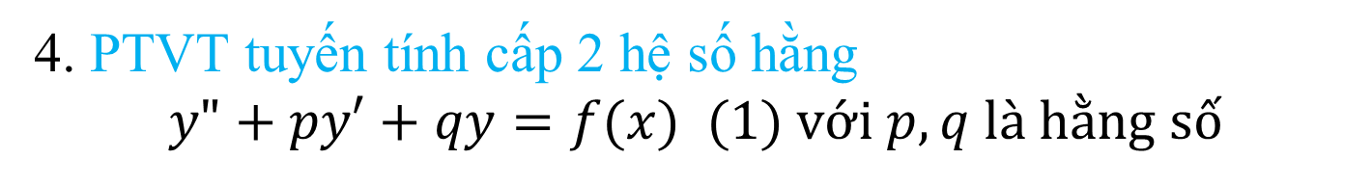
4. PTVT tuyến tính cấp 2 hệ số hằng $$y"+py′+qy=f(x) (1) với p,q là hằng số$$
4.1 Công thức Euler:
$$e^{iφ}=1+\frac{iφ}{1!}+\frac{{(iφ)}^{2}}{2!}+\frac{{(iφ)}^{3}}{3!}+\frac{{(iφ)}^{4}}{4!}+\frac{{(iφ)}^{5}}{5!}+\frac{{(iφ)}^{6}}{6!}+\frac{{(iφ)}^{7}}{7!}+…$$
$$e^{iφ}=1−\frac{φ^{2}}{2!}+\frac{φ^{4}}{4!}−\frac{φ^{6}}{6!}+…+i\left(\frac{φ}{1!}−\frac{φ^{3}}{3!}+\frac{φ^{5}}{5!}−\frac{φ^{7}}{7!}+….\right)$$
$$e^{iφ}=cosφ+isinφ$$
4.2 PT thuần nhất: $y"+py′+qy=0 (2)$
Nghiệm $y=e^{kx}→y^{′}=ke^{kx}→y"=k^{2}e^{kx} thay$vào (2)
$$k^{2}e^{kx}+pke^{kx}+qe^{kx}=0$$
$→k^{2}+pk+q=0$ Phương trình đặc trưng
$$∆=p^{2}−4q$$

Slide 7
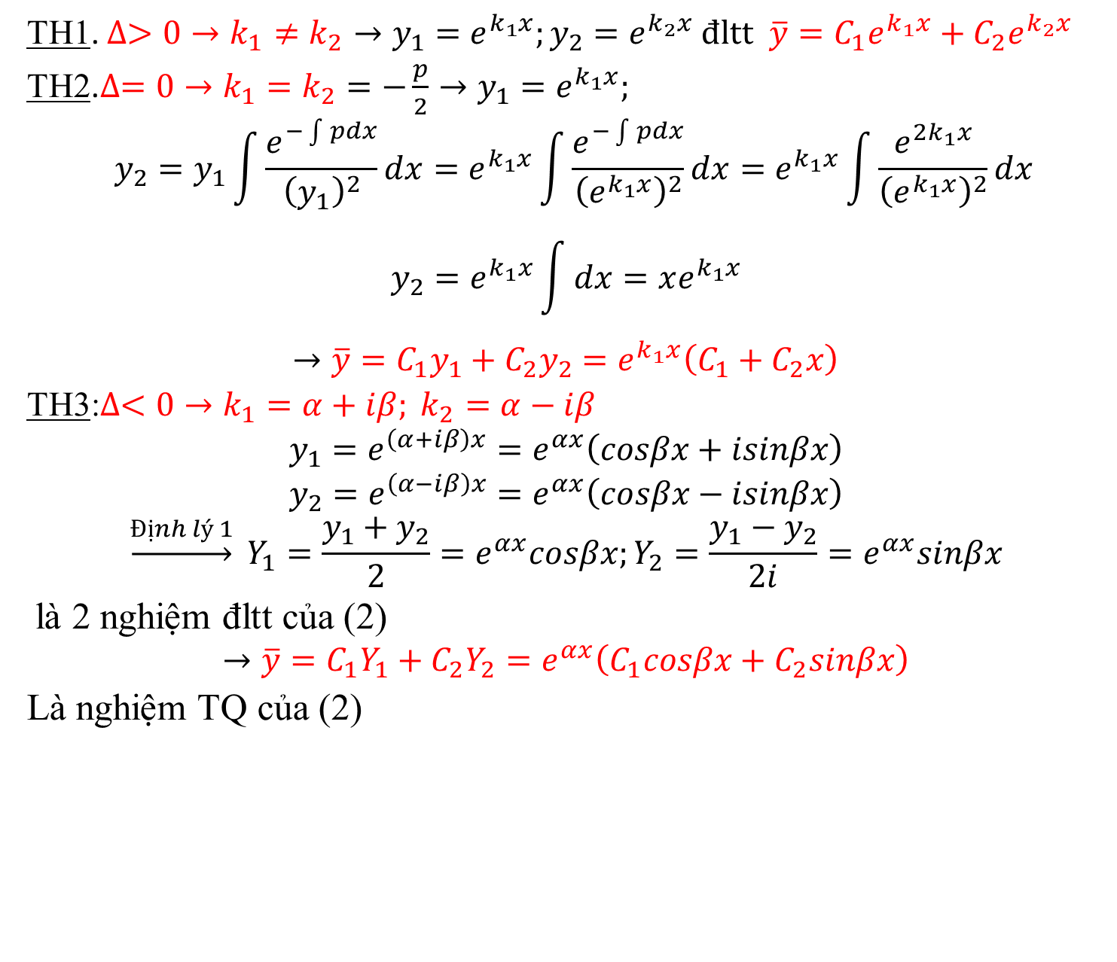
Nghiệm của PT thuần nhất: $y"+py′+qy=0$
TH1. $∆>0→k_{1}≠k_{2}→y_{1}=e^{k_{1}x};y_{2}=e^{k_{2}x}$ đltt $\overline{y}=C_{1}e^{k_{1}x}+C_{2}e^{k_{2}x}$
TH2.$∆=0→k_{1}=k_{2}=−\frac{p}{2}→y_{1}=e^{k_{1}x};$
$$y_{2}=y_{1}\int{\frac{e^{−\int{pdx}}}{{\left(y_{1}\right)}^{2}}dx=e^{k_{1}x}\int{\frac{e^{−\int{pdx}}}{{\left(e^{k_{1}x}\right)}^{2}}dx}=e^{k_{1}x}\int{\frac{e^{2k_{1}x}}{{\left(e^{k_{1}x}\right)}^{2}}dx}}$$
$${y_{2}=e}^{k_{1}x}\int{dx}=xe^{k_{1}x}$$
$$→\overline{y}=C_{1}y_{1}+C_{2}y_{2}=e^{k_{1}x}\left(C_{1}+C_{2}x\right)$$
TH3:$∆<0→k_{1}=α+iβ; k_{2}=α−iβ$
$$y_{1}=e^{\left(α+iβ\right)x}=e^{αx}\left(cosβx+isinβx\right)$$
$$y_{2}=e^{\left(α−iβ\right)x}=e^{αx}\left(cosβx−isinβx\right)$$
$$\underset{→}{Định lý 1} Y_{1}=\frac{y_{1}+y_{2}}{2}=e^{αx}cosβx;Y_{2}=\frac{y_{1}−y_{2}}{2i}=e^{αx}sinβx$$
là 2 nghiệm đltt của (2)
$$→\overline{y}=C_{1}Y_{1}+C_{2}Y_{2}=e^{αx}\left(C_{1}cosβx+C_{2}sinβx\right)$$
Là nghiệm TQ của (2)

Slide 8
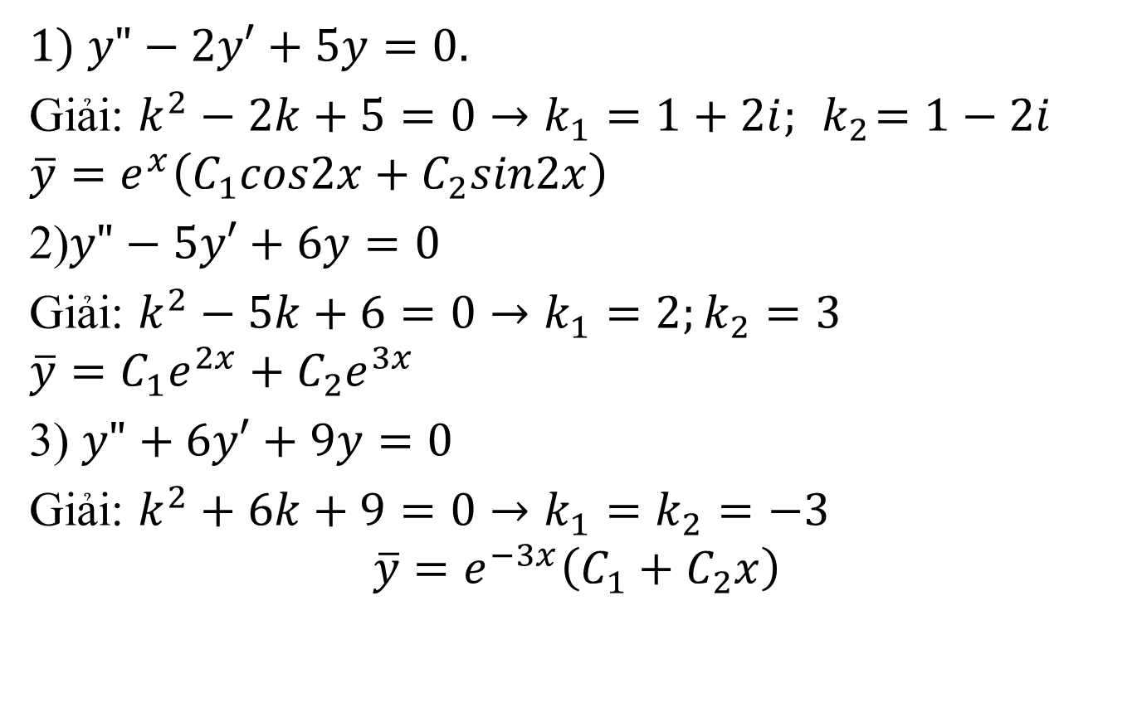
VD. Tìm nghiệm tổng quát:
$$1) y"−2y′+5y=0.$$
Giải: $k^{2}−2k+5=0→k_{1}=1+2i;{ k}_{2}=1−2i$
$$\overline{y}=e^{x}\left(C_{1}cos2x+C_{2}sin2x\right)$$
2)$y"−5y′+6y=0$
Giải: $k^{2}−5k+6=0→k_{1}=2;k_{2}=3$
$$\overline{y}=C_{1}e^{2x}+C_{2}e^{3x}$$
3) $y"+6y′+9y=0$
Giải: $k^{2}+6k+9=0→k_{1}=k_{2}=−3$
$$\overline{y}=e^{−3x}\left(C_{1}+C_{2}x\right)$$

Slide 9
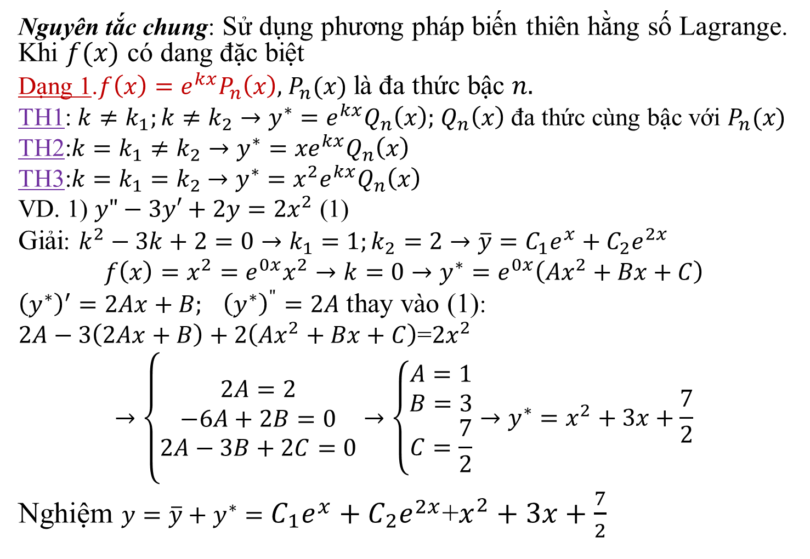
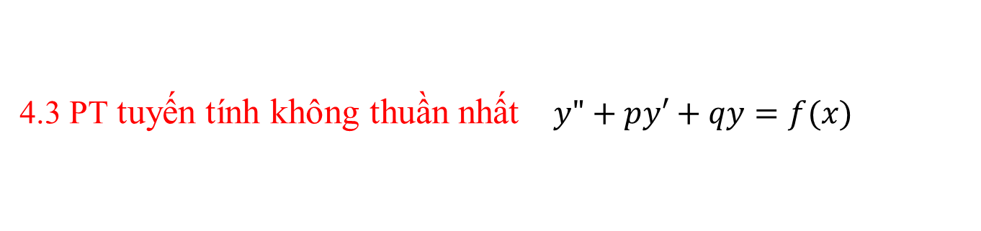
4.3 PT tuyến tính không thuần nhất $y"+py′+qy=f(x)$
Nguyên tắc chung: Sử dụng phương pháp biến thiên hằng số Lagrange. Khi $f(x)$ có dang đặc biệt
Dạng 1.$f\left(x\right)=e^{kx}P_{n}\left(x\right),$ $P_{n}(x)$ là đa thức bậc $n.$
TH1: $k≠k_{1};k≠k_{2}→y^{∗}=e^{kx}Q_{n}\left(x\right);$ $Q_{n}\left(x\right)$ đa thức cùng bậc với $P_{n}(x)$
TH2:$k=k_{1}≠k_{2}→y^{∗}={xe}^{kx}Q_{n}\left(x\right)$
TH3:$k=k_{1}=k_{2}$ $→y^{∗}=x^{2}e^{kx}Q_{n}\left(x\right)$
VD. 1) $y"−3y′+2y={2x}^{2}$ (1)
Giải: $k^{2}−3k+2=0→k_{1}=1;k_{2}=2→\overline{y}=C_{1}e^{x}+C_{2}e^{2x}$
$$f\left(x\right)=x^{2}=e^{0x}x^{2}→k=0→y^{∗}=e^{0x}\left(Ax^{2}+Bx+C\right)$$
${\left(y^{∗}\right)}^{′}=2Ax+B; {\left(y^{∗}\right)}^{"}=2A$ thay vào (1):
$2A−3\left(2Ax+B\right)+2\left(Ax^{2}+Bx+C\right)$=${2x}^{2}$
$$→\left\{\begin{aligned}2A=2 \\ −6A+2B=0 \\ 2A−3B+2C=0\end{aligned}→\left\{\begin{aligned}A=1 \\ B=3 \\ C=\frac{7}{2}\end{aligned}→y^{∗}=x^{2}\right.+3x+\frac{7}{2}\right.$$
Nghiệm $y=\overline{y}+y^{∗}=C_{1}e^{x}+C_{2}e^{2x}$+$x^{2}+3x+\frac{7}{2}$

Slide 10
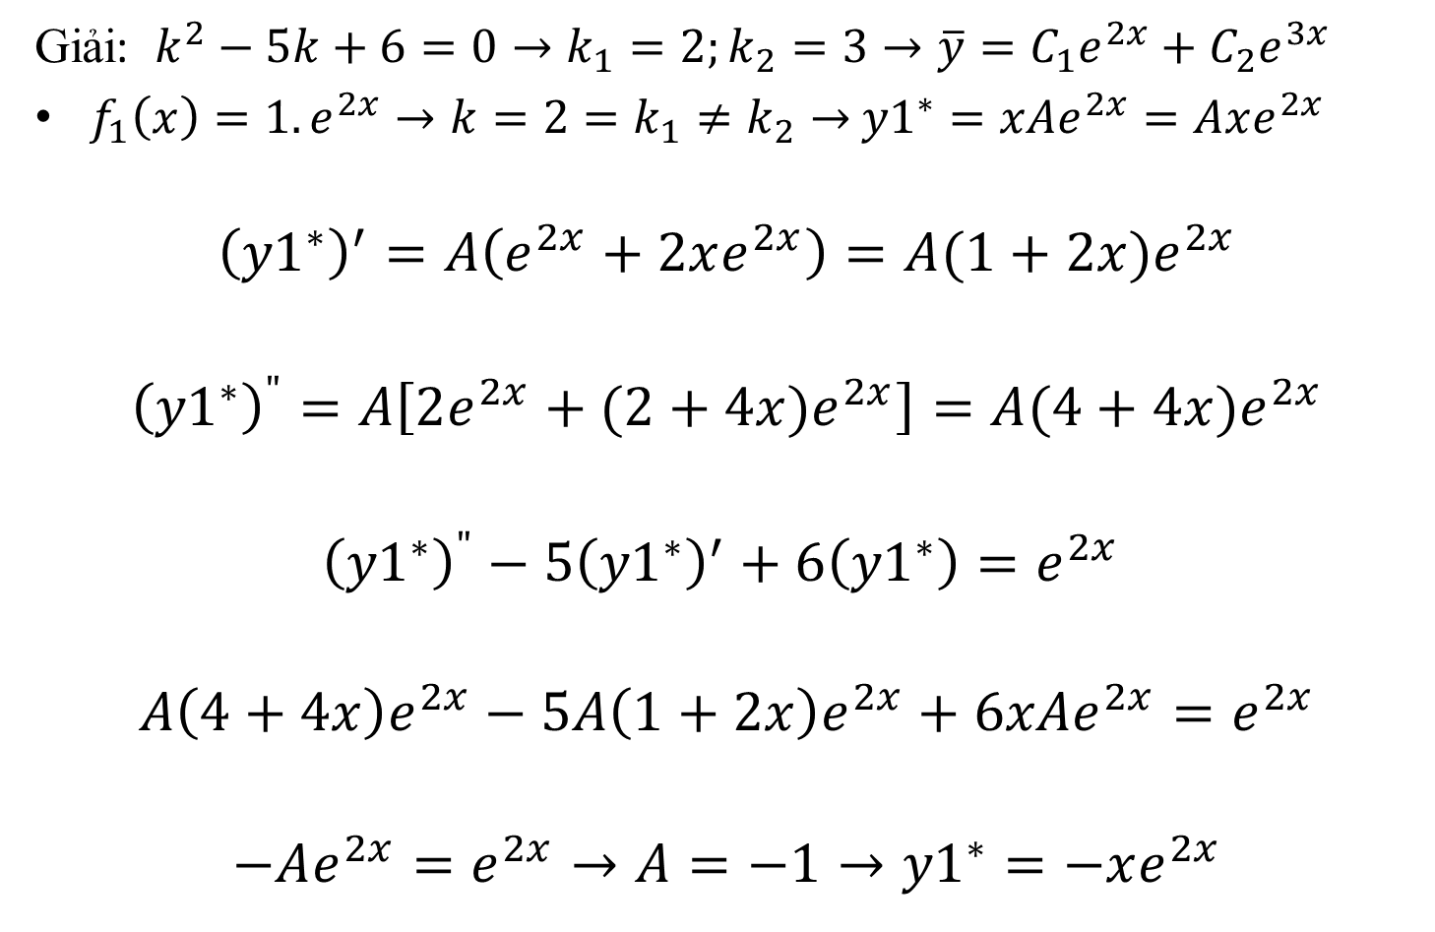
VD2: $y"−5y′+6y=e^{2 x}+6x−5$ (1)
Giải: $k^{2}−5k+6=0→k_{1}=2;k_{2}=3→\overline{y}=C_{1}e^{2x}+C_{2}e^{3x}$
$f_{1}\left(x\right)=1.e^{2x}→k=2=k_{1}≠k_{2}→$ ${y1}^{∗}=xAe^{2x}=Axe^{2x}$
$${\left({y1}^{∗}\right)}^{′}=A\left(e^{2x}+2xe^{2x}\right)=A(1+2x)e^{2x}$$
$${\left({y1}^{∗}\right)}^{"}=A\left[2e^{2x}+(2+4x)e^{2x}\right]=A(4+4x)e^{2x}$$
$${\left({y1}^{∗}\right)}^{"}−5{\left({y1}^{∗}\right)}^{′}+6\left({y1}^{∗}\right)=e^{2x}$$
$$A\left(4+4x\right)e^{2x}−5A\left(1+2x\right)e^{2x}+6xAe^{2x}=e^{2x}$$
$$−Ae^{2x}=e^{2x}→A=−1→{y1}^{∗}=−xe^{2x}$$

Slide 11
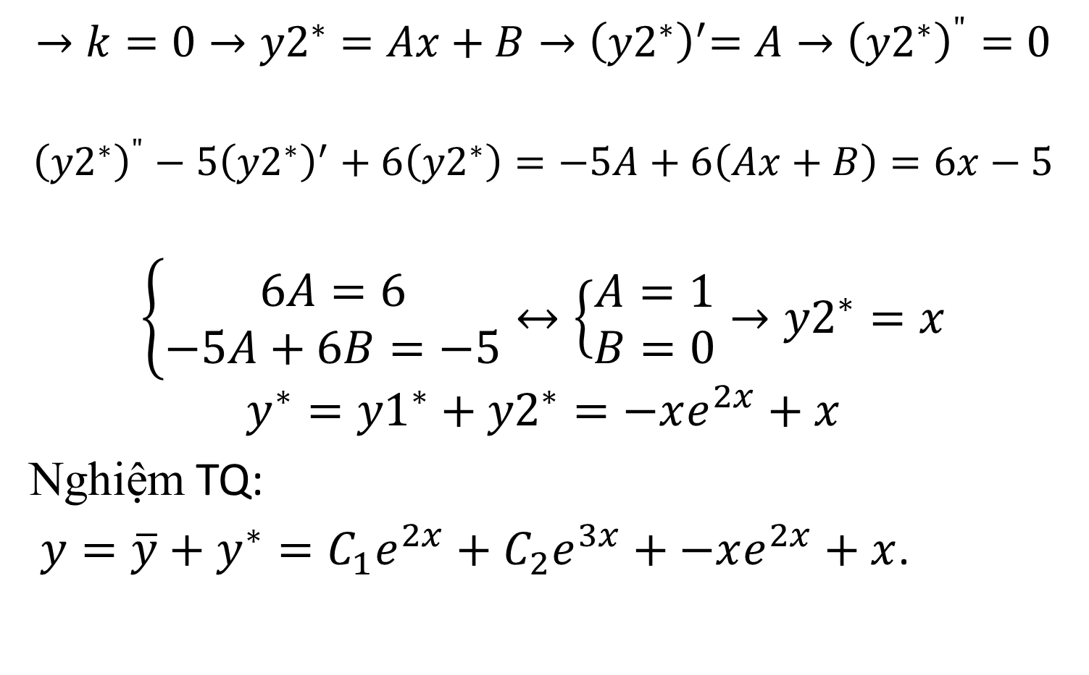
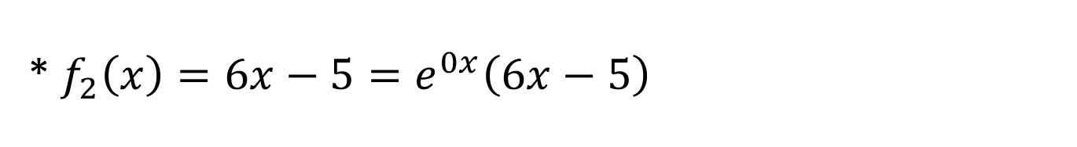
* $f_{2}\left(x\right)=6x−5=e^{0x}\left(6x−5\right)$
$$→k=0→{y2}^{∗}=Ax+B{→\left({y2}^{∗}\right)}^{′}=A→{\left({y2}^{∗}\right)}^{"}=0$$
$${\left({y2}^{∗}\right)}^{"}−5{\left({y2}^{∗}\right)}^{′}+6\left({y2}^{∗}\right)=−5A+6\left(Ax+B\right)=6x−5$$
$$\left\{\begin{aligned}6A=6 \\ −5A+6B=−5\end{aligned}↔\left\{\begin{aligned}A=1 \\ B=0\end{aligned}→{y2}^{∗}=x\right.\right.$$
$$y^{∗}={y1}^{∗}+{y2}^{∗}=−xe^{2x}+x$$
Nghiệm TQ:
$y=\overline{y}+y^{∗}=C_{1}e^{2x}+C_{2}e^{3x}+−xe^{2x}+x$.

Slide 12
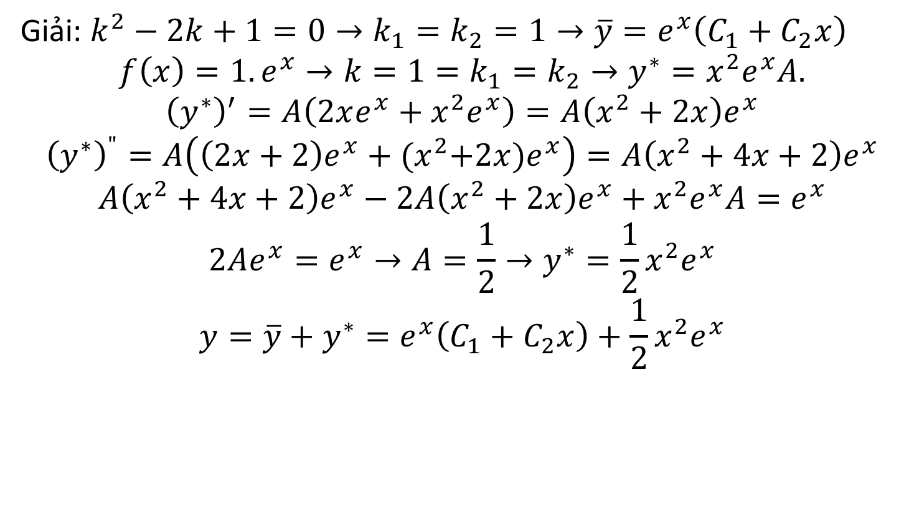

VD :$y"−2y′+y=e^{x}$
Giải: $k^{2}−2k+1=0→k_{1}=k_{2}=1→\overline{y}=e^{x}\left(C_{1}+C_{2}x\right)$
$$f\left(x\right)={1.e}^{x}→k=1=k_{1}=k_{2}→y^{∗}=x^{2}e^{x}A.$$
$${\left(y^{∗}\right)}^{′}=A\left(2xe^{x}+x^{2}e^{x}\right)=A\left(x^{2}+2x\right)e^{x}$$
$${\left(y^{∗}\right)}^{"}=A\left(\left(2x+2\right)e^{x}+{(x}^{2}+2x)e^{x}\right)=A\left(x^{2}+4x+2\right)e^{x}$$
$$A\left(x^{2}+4x+2\right)e^{x}−2A\left(x^{2}+2x\right)e^{x}+x^{2}e^{x}A=e^{x}$$
$$2Ae^{x}=e^{x}→A=\frac{1}{2}→y^{∗}=\frac{1}{2}x^{2}e^{x}$$
$$y=\overline{y}+y^{∗}=e^{x}\left(C_{1}+C_{2}x\right)+\frac{1}{2}x^{2}e^{x}$$

Slide 13
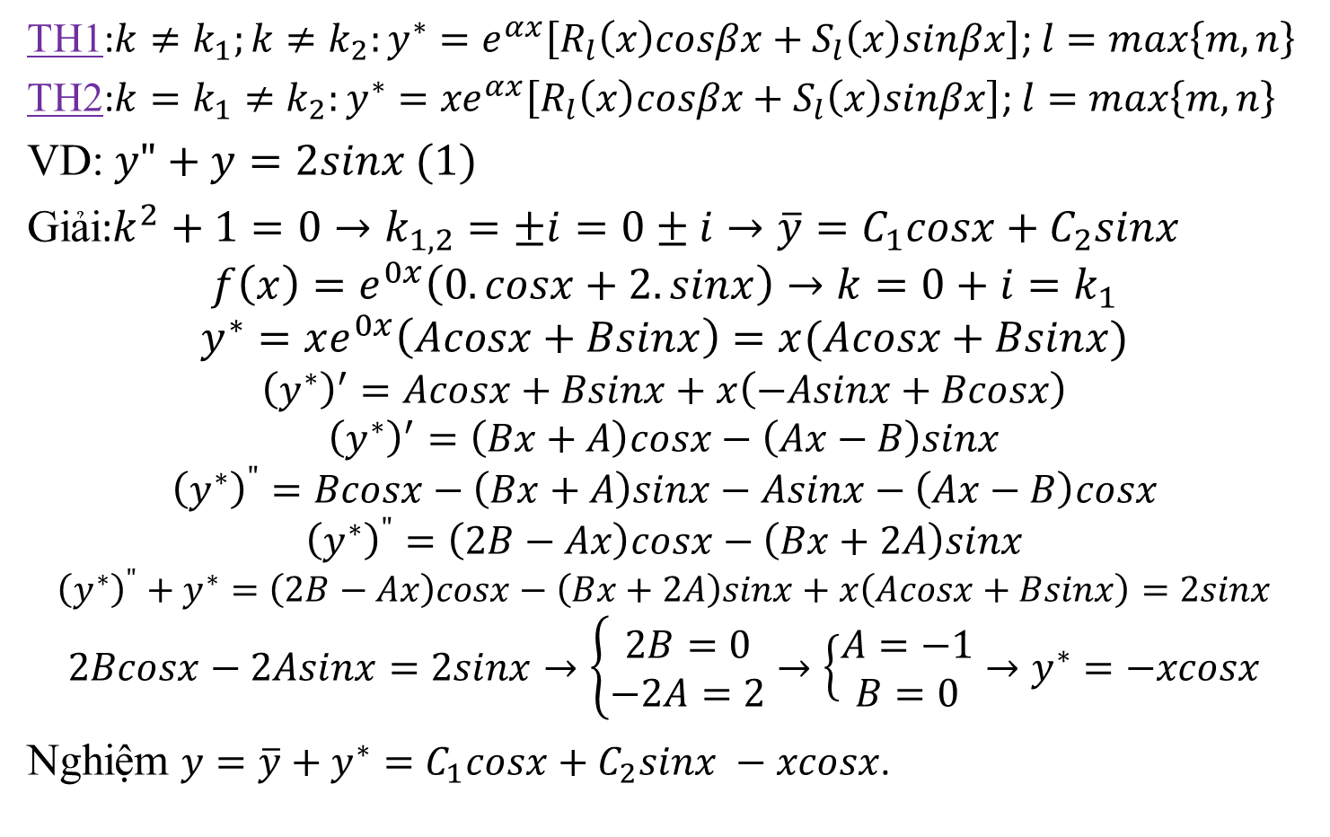
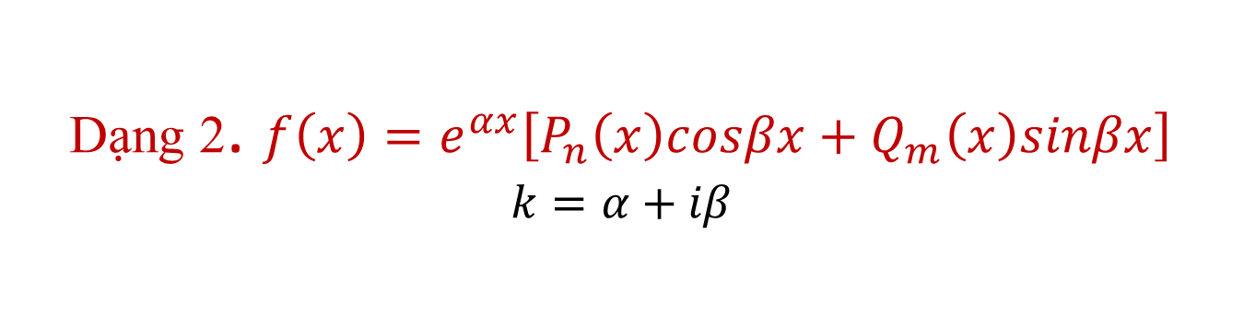
Dạng 2. $f\left(x\right)=e^{αx}\left[P_{n}\left(x\right)cosβx+Q_{m}\left(x\right)sinβx\right]$ $$k=α+iβ$$
TH1:$k≠k_{1};k≠k_{2}:y^{∗}=e^{αx}\left[R_{l}\left(x\right)cosβx+S_{l}\left(x\right)sinβx\right]$; $l=max\left\{m,n\right\}$
TH2:$k=k_{1}≠k_{2}:y^{∗}={xe}^{αx}\left[R_{l}\left(x\right)cosβx+S_{l}\left(x\right)sinβx\right]$; $l=max\left\{m,n\right\}$
VD: $y"+y=2sinx (1)$
Giải:$k^{2}+1=0→k_{1,2}=±i=0±i→\overline{y}=C_{1}cosx+C_{2}sinx$
$$f\left(x\right)=e^{0x}\left(0.cosx+2.sinx\right)→k=0+i=k_{1}$$
$$y^{∗}=xe^{0x}\left(Acosx+Bsinx\right)=x(Acosx+Bsinx)$$
$${\left(y^{∗}\right)}^{′}=Acosx+Bsinx+x\left(−Asinx+Bcosx\right)$$
$${\left(y^{∗}\right)}^{′}=\left(Bx+A\right)cosx−\left(Ax−B\right)sinx$$
$${\left(y^{∗}\right)}^{"}=Bcosx−\left(Bx+A\right)sinx−Asinx−\left(Ax−B\right)cosx$$
$${\left(y^{∗}\right)}^{"}=\left(2B−Ax\right)cosx−\left(Bx+2A\right)sinx$$
$${\left(y^{∗}\right)}^{"}+y^{∗}=\left(2B−Ax\right)cosx−\left(Bx+2A\right)sinx+x\left(Acosx+Bsinx\right)=2sinx$$
$$2Bcosx−2Asinx=2sinx→\left\{\begin{aligned}2B=0 \\ −2A=2\end{aligned}→\left\{\begin{aligned}A=−1 \\ B=0\end{aligned}→y^{∗}=−xcosx\right.\right.$$
Nghiệm $y=\overline{y}+y^{∗}=C_{1}cosx+C_{2}sinx −xcosx$.

Slide 14
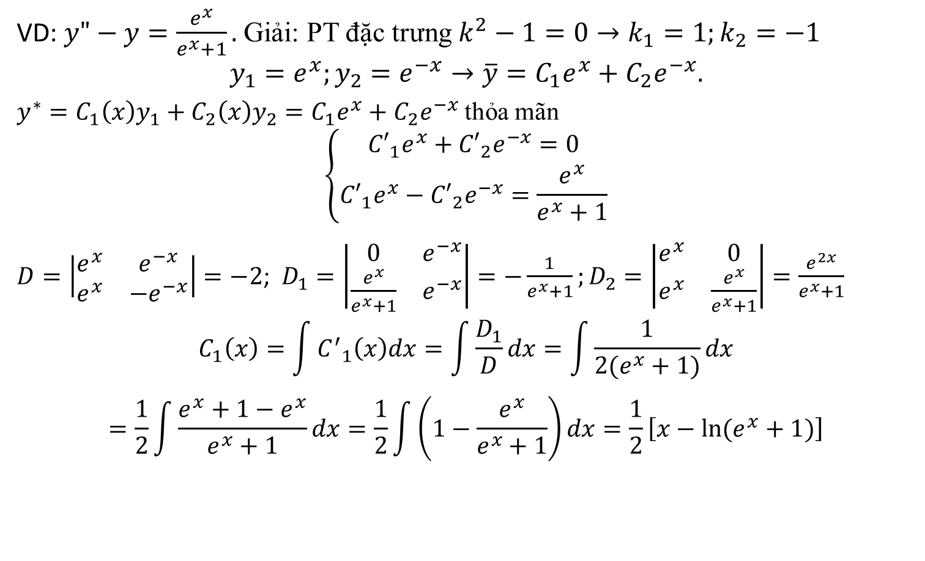
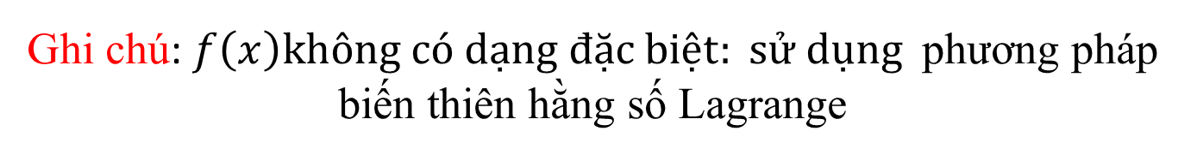
Ghi chú: $f\left(x\right)không có dạng đặc biệt: sử dụng$phương pháp biến thiên hằng số Lagrange
VD: $y"−y=\frac{e^{x}}{e^{x}+1}.$Giải: PT đặc trưng $k^{2}−1=0→k_{1}=1;k_{2}=−1$
$$y_{1}=e^{x};y_{2}=e^{−x}→\overline{y}=C_{1}e^{x}+C_{2}e^{−x}.$$
$y^{∗}=C_{1}\left(x\right)y_{1}+C_{2}\left(x\right)y_{2}=C_{1}e^{x}+C_{2}e^{−x}$ thỏa mãn
$$\left\{\begin{aligned}{C′}_{1}e^{x}+{C′}_{2}e^{−x}=0 \\ {C′}_{1}e^{x}−{C′}_{2}e^{−x}=\frac{e^{x}}{e^{x}+1}\end{aligned}\right.$$
$D=\left|\begin{matrix}e^{x} & e^{−x} \\ e^{x} & {−e}^{−x}\end{matrix}\right|=−2$; $D_{1}=\left|\begin{matrix}0 & e^{−x} \\ \frac{e^{x}}{e^{x}+1} & e^{−x}\end{matrix}\right|=−\frac{1}{e^{x}+1};D_{2}=\left|\begin{matrix}e^{x} & 0 \\ e^{x} & \frac{e^{x}}{e^{x}+1}\end{matrix}\right|=\frac{e^{2x}}{e^{x}+1}$
$$C_{1}\left(x\right)=\int{{C^{′}}_{1}\left(x\right)dx=\int{\frac{D_{1}}{D}dx=\int{\frac{1}{{2(e}^{x}+1)}dx}}}$$
$$=\frac{1}{2}\int{\frac{e^{x}+1−e^{x}}{e^{x}+1}dx=\frac{1}{2}\int{\left(1−\frac{e^{x}}{e^{x}+1}\right)}dx=\frac{1}{2}\left[x−ln⁡(e^{x}+1)\right]}$$

Slide 15

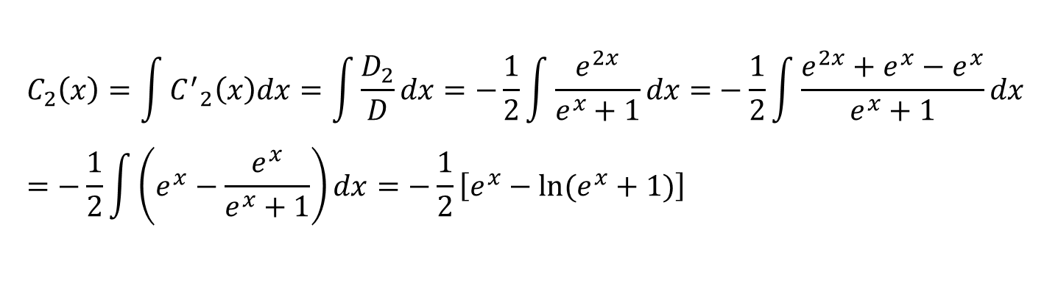
$$C_{2}\left(x\right)=\int{{C^{′}}_{2}\left(x\right)dx=\int{\frac{D_{2}}{D}dx=−\frac{1}{2}\int{\frac{e^{2x}}{e^{x}+1}dx=}−\frac{1}{2}\int{\frac{e^{2x}+e^{x}−e^{x}}{e^{x}+1}}dx}} \\ =−\frac{1}{2}\int{\left(e^{x}−\frac{e^{x}}{e^{x}+1}\right)dx=−\frac{1}{2}\left[e^{x}−ln⁡(e^{x}+1)\right]}$$
$$y^{∗}=\frac{1}{2}e^{x}\left[x−ln⁡(e^{x}+1)\right]−\frac{1}{2}e^{−x}\left[e^{x}−ln⁡(e^{x}+1)\right]$$
Nghiệm TQ:
$$y=\overline{y}+y^{∗}$$
$$=C_{1}e^{x}+C_{2}e^{−x}+\frac{1}{2}e^{x}\left[x−ln⁡(e^{x}+1)\right]−\frac{1}{2}e^{−x}\left[e^{x}−ln⁡(e^{x}+1)\right]$$

Slide 16
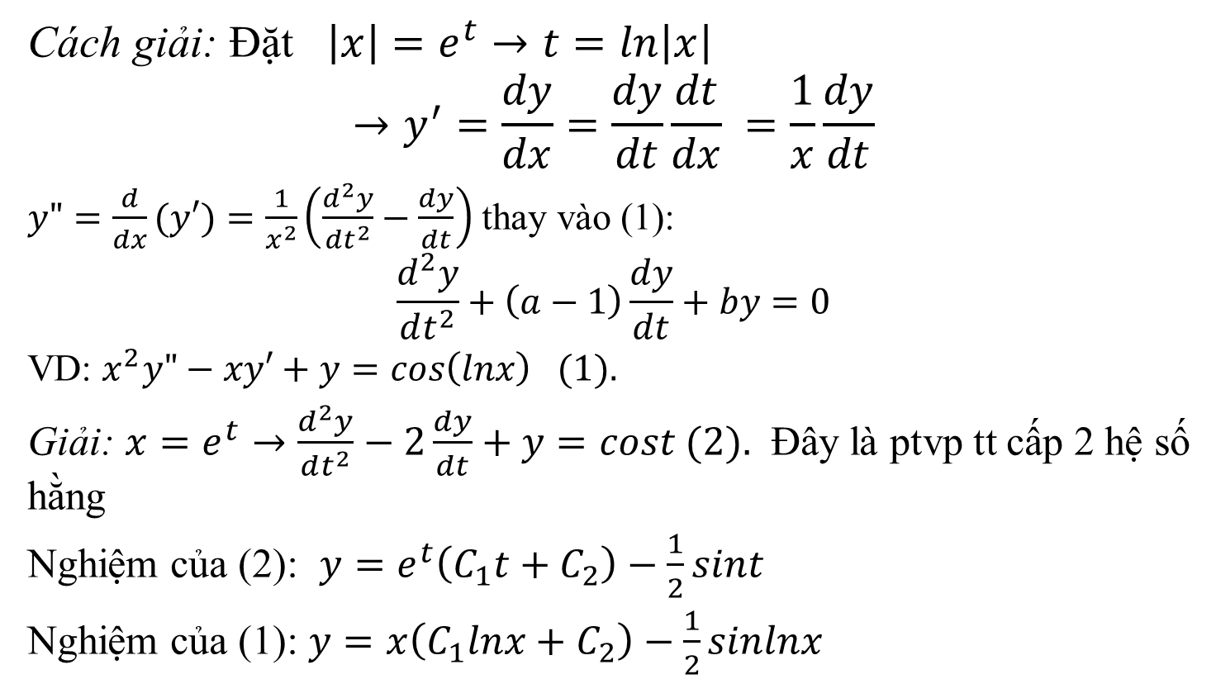
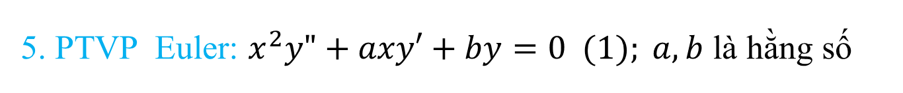
5. PTVP Euler: $x^{2}y"+axy′+by=0 (1); a,b$ là hằng số
Cách giải: Đặt $\left|x\right|=e^{t}→t=ln\left|x\right|$
$$→y^{′}=\frac{dy}{dx}=\frac{dy}{dt}\frac{dt}{dx} =\frac{1}{x}\frac{dy}{dt}$$
$y"=\frac{d}{dx}(y′)=\frac{1}{x^{2}}\left(\frac{d^{2}y}{{dt}^{2}}−\frac{dy}{dt}\right)$ thay vào (1):
$$\frac{d^{2}y}{dt^{2}}+\left(a−1\right)\frac{dy}{dt}+by=0$$
VD: $x^{2}y"−xy′+y=cos\left(lnx\right) (1).$
Giải: $x=e^{t}→\frac{d^{2}y}{dt^{2}}−2\frac{dy}{dt}+y=cost (2).$ Đây là ptvp tt cấp 2 hệ số hằng
Nghiệm của (2): $y=e^{t}\left(C_{1}t+C_{2}\right)−\frac{1}{2}sint$
Nghiệm của (1): $y=x\left(C_{1}lnx+C_{2}\right)−\frac{1}{2}sinlnx$

Slide 17
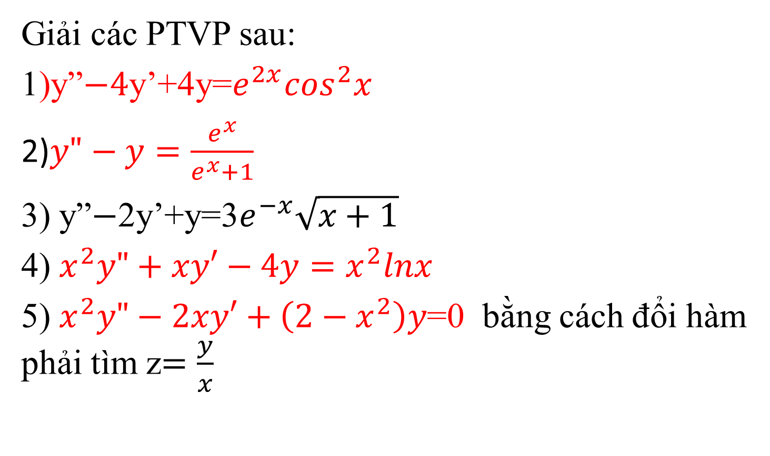
Các VD
Giải các PTVP sau:
1)y”$−4$y’+4y=$e^{2x}\cos^{2}x$
2)$y"−y=\frac{e^{x}}{e^{x}+1}$
3) y”$−$2y’+y=3$e^{−x}\sqrt{x+1}$
4) $x^{2}y"+xy′−4y=x^{2}lnx$
5) $x^{2}y"−2xy′+\left({2−x}^{2}\right)y$=0 bằng cách đổi hàm phải tìm z$=\frac{y}{x}$

Slide 18
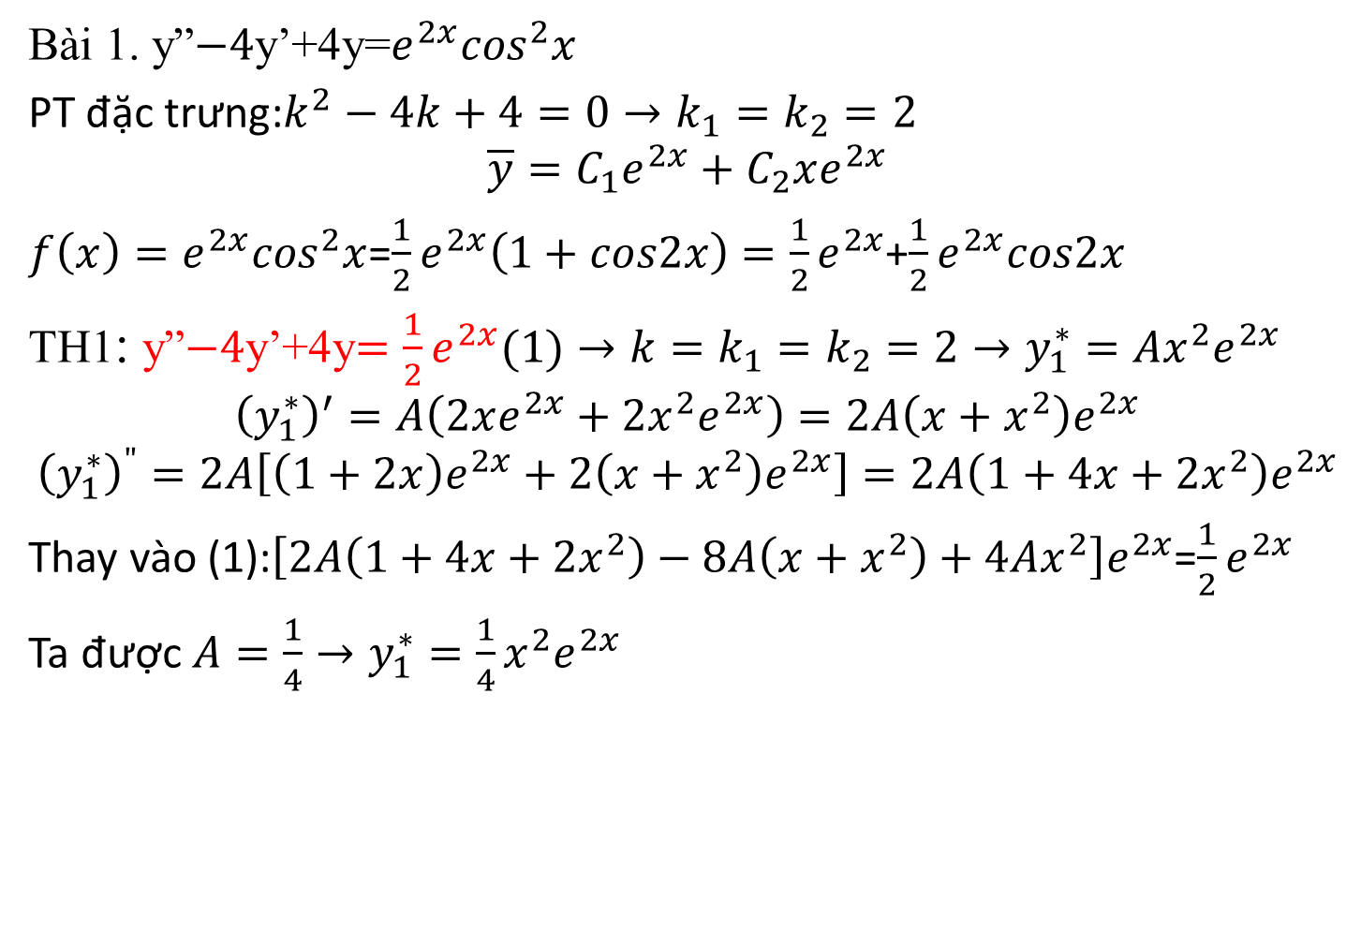
LỜI GIẢI
Bài 1. y”$−4$y’+4y=$e^{2x}\cos^{2}x$
PT đặc trưng:$k^{2}−4k+4=0→k_{1}=k_{2}=2$
$$\overline{y}=C_{1}e^{2x}+C_{2}xe^{2x}$$
$f\left(x\right)=e^{2x}\cos^{2}x$=${\frac{1}{2}e}^{2x}\left(1+cos2x\right)={\frac{1}{2}e}^{2x}$+${\frac{1}{2}e}^{2x}cos2x$
TH1: y”$−4$y’+4y$={\frac{1}{2}e}^{2x}(1)→k=k_{1}=k_{2}=2→y_{1}^{∗}=Ax^{2}e^{2x}$
$${\left(y_{1}^{∗}\right)}^{′}=A\left(2xe^{2x}+2x^{2}e^{2x}\right)=2A\left(x+x^{2}\right)e^{2x}$$
$${\left(y_{1}^{∗}\right)}^{"}=2A\left[\left(1+2x\right)e^{2x}+2\left(x+x^{2}\right)e^{2x}\right]=2A\left(1+4x+2x^{2}\right)e^{2x}$$
Thay vào (1):$\left[2A\left(1+4x+2x^{2}\right)−8A\left(x+x^{2}\right)+4Ax^{2}\right]e^{2x}$=${\frac{1}{2}e}^{2x}$
Ta được $A=\frac{1}{4}→y_{1}^{∗}=\frac{1}{4}x^{2}e^{2x}$

Slide 19
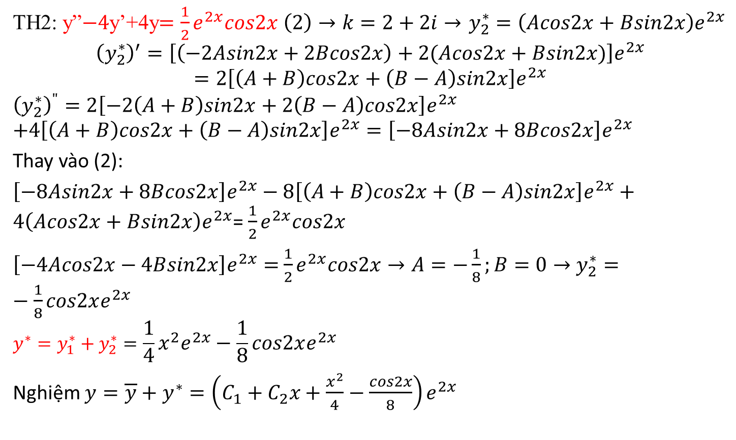
Bài 1
TH2: y”$−4$y’+4y$={\frac{1}{2}e}^{2x}cos2x \left(2\right)→k=2+2i→$ $y_{2}^{∗}=\left(Acos2x+Bsin2x\right)e^{2x}$
$${\left(y_{2}^{∗}\right)}^{′}=\left[\left(−2Asin2x+2Bcos2x\right)+2(Acos2x+Bsin2x)\right]e^{2x}$$
$$=2\left[\left(A+B\right)cos2x+\left(B−A\right)sin2x\right]e^{2x}$$
$${\left(y_{2}^{∗}\right)}^{"}=2\left[−2\left(A+B\right)sin2x+2\left(B−A\right)cos2x\right]e^{2x}$$
$$+4\left[\left(A+B\right)cos2x+\left(B−A\right)sin2x\right]e^{2x}=\left[−8Asin2x+8Bcos2x\right]e^{2x}$$
Thay vào (2):
$\left[−8Asin2x+8Bcos2x\right]e^{2x}−8\left[\left(A+B\right)cos2x+\left(B−A\right)sin2x\right]e^{2x}+4\left(Acos2x+Bsin2x\right)e^{2x}$= ${\frac{1}{2}e}^{2x}cos2x$
$\left[−4Acos2x−4Bsin2x\right]e^{2x}=$ ${\frac{1}{2}e}^{2x}cos2x→A=−\frac{1}{8};B=0→$ $y_{2}^{∗}=−\frac{1}{8}cos2xe^{2x}$
$$y^{∗}=y_{1}^{∗}+y_{2}^{∗}=\frac{1}{4}x^{2}e^{2x}−\frac{1}{8}cos2xe^{2x}$$
Nghiệm $y=\overline{y}+y^{∗}=\left(C_{1}+C_{2}x+\frac{x^{2}}{4}−\frac{cos2x}{8}\right)e^{2x}$

Slide 20
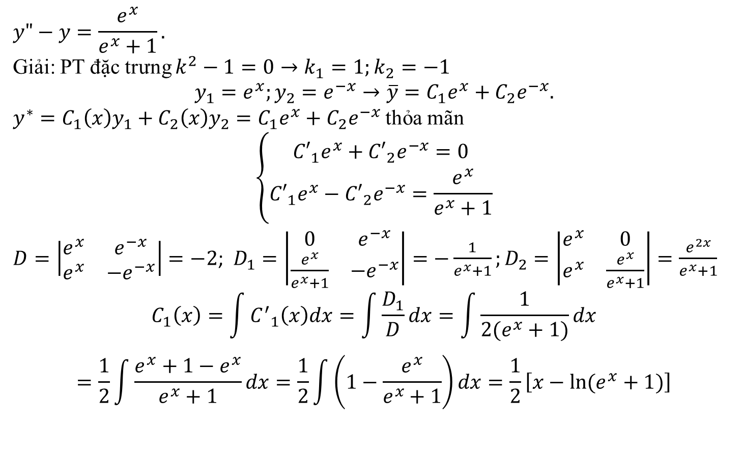
Bài 2
$$y"−y=\frac{e^{x}}{e^{x}+1}.$$
Giải: PT đặc trưng $k^{2}−1=0→k_{1}=1;k_{2}=−1$
$$y_{1}=e^{x};y_{2}=e^{−x}→\overline{y}=C_{1}e^{x}+C_{2}e^{−x}.$$
$y^{∗}=C_{1}\left(x\right)y_{1}+C_{2}\left(x\right)y_{2}=C_{1}e^{x}+C_{2}e^{−x}$ thỏa mãn
$$\left\{\begin{aligned}{C′}_{1}e^{x}+{C′}_{2}e^{−x}=0 \\ {C′}_{1}e^{x}−{C′}_{2}e^{−x}=\frac{e^{x}}{e^{x}+1}\end{aligned}\right.$$
$D=\left|\begin{matrix}e^{x} & e^{−x} \\ e^{x} & {−e}^{−x}\end{matrix}\right|=−2$; $D_{1}=\left|\begin{matrix}0 & e^{−x} \\ \frac{e^{x}}{e^{x}+1} & {−e}^{−x}\end{matrix}\right|=−\frac{1}{e^{x}+1};D_{2}=\left|\begin{matrix}e^{x} & 0 \\ e^{x} & \frac{e^{x}}{e^{x}+1}\end{matrix}\right|=\frac{e^{2x}}{e^{x}+1}$
$$C_{1}\left(x\right)=\int{{C^{′}}_{1}\left(x\right)dx=\int{\frac{D_{1}}{D}dx=\int{\frac{1}{{2(e}^{x}+1)}dx}}}$$
$$=\frac{1}{2}\int{\frac{e^{x}+1−e^{x}}{e^{x}+1}dx=\frac{1}{2}\int{\left(1−\frac{e^{x}}{e^{x}+1}\right)}dx=\frac{1}{2}\left[x−ln⁡(e^{x}+1)\right]}$$

Slide 21
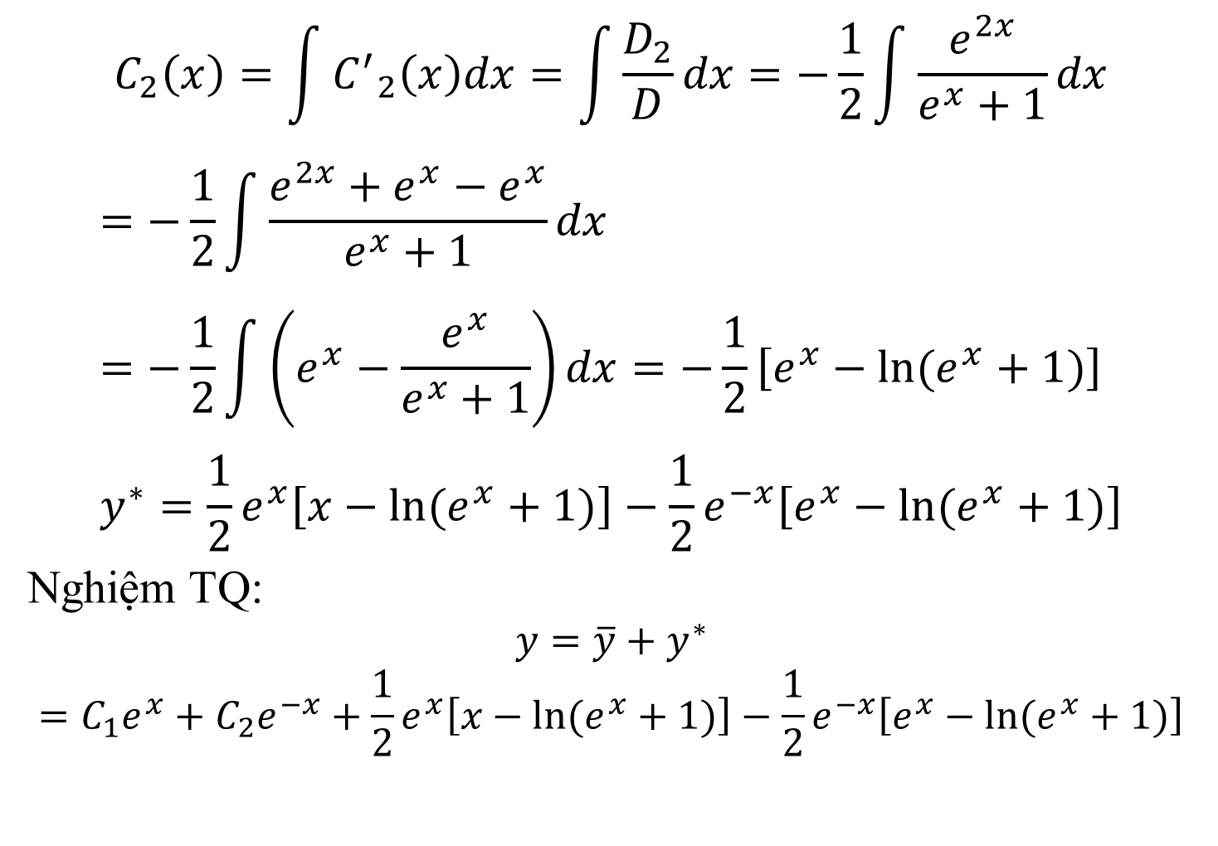
Bài 2 (tiếp)
$$C_{2}\left(x\right)=\int{{C^{′}}_{2}\left(x\right)dx=\int{\frac{D_{2}}{D}dx=−\frac{1}{2}\int{\frac{e^{2x}}{e^{x}+1}dx}}}$$
$$=−\frac{1}{2}\int{\frac{e^{2x}+e^{x}−e^{x}}{e^{x}+1}}dx \\ =−\frac{1}{2}\int{\left(e^{x}−\frac{e^{x}}{e^{x}+1}\right)dx=−\frac{1}{2}\left[e^{x}−ln⁡(e^{x}+1)\right]} \\ y^{∗}=\frac{1}{2}e^{x}\left[x−ln⁡(e^{x}+1)\right]−\frac{1}{2}e^{−x}\left[e^{x}−ln⁡(e^{x}+1)\right]$$
Nghiệm TQ:
$$y=\overline{y}+y^{∗}$$
$$=C_{1}e^{x}+C_{2}e^{−x}+\frac{1}{2}e^{x}\left[x−ln⁡(e^{x}+1)\right]−\frac{1}{2}e^{−x}\left[e^{x}−ln⁡(e^{x}+1)\right]$$

Slide 22
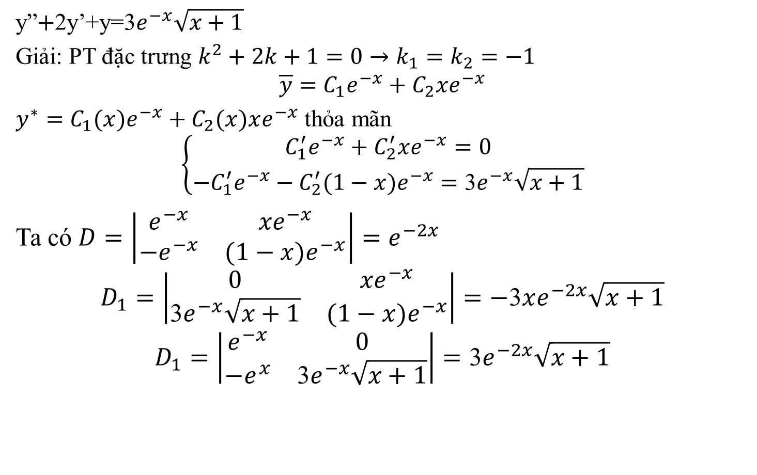
Bài 3
y”$+$2y’+y=3$e^{−x}\sqrt{x+1}$
Giải: PT đặc trưng $k^{2}+2k+1=0→k_{1}=k_{2}=−1$
$$\overline{y}=C_{1}e^{−x}+C_{2}xe^{−x}$$
$y^{∗}=C_{1}(x)e^{−x}+C_{2}(x)xe^{−x}$ thỏa mãn
$$\left\{\begin{aligned}C_{1}^{′}e^{−x}+C_{2}^{′}xe^{−x}=0 \\ {−C}_{1}^{′}e^{−x}−C_{2}^{′}(1−x)e^{−x}=\text{3}e^{−x}\sqrt{x+1}\end{aligned}\right.$$
Ta có $D=\left|\begin{matrix}e^{−x} & {xe}^{−x} \\ {−e}^{−x} & {(1−x)e}^{−x}\end{matrix}\right|=e^{−2x}$
$$D_{1}=\left|\begin{matrix}0 & {xe}^{−x} \\ \text{3}e^{−x}\sqrt{x+1} & {(1−x)e}^{−x}\end{matrix}\right|=−\text{3}xe^{−2x}\sqrt{x+1}$$
$$D_{1}=\left|\begin{matrix}e^{−x} & 0 \\ {−e}^{x} & \text{3}e^{−x}\sqrt{x+1}\end{matrix}\right|=\text{3}e^{−2x}\sqrt{x+1}$$

Slide 23

Bài 3 (tiếp)
$$C_{1}^{′}=\frac{D_{1}}{D}=−3x\sqrt{x+1}→C_{1}=−3\int{x\sqrt{x+1}dx}=\frac{−6}{5}\sqrt{{\left(x+1\right)}^{5}}+2\sqrt{{\left(x+1\right)}^{3}}$$
$$C_{2}^{′}=\frac{D_{2}}{D}=3\sqrt{x+1}→C_{2}=3\int{\sqrt{x+1}dx}=2\sqrt{{\left(x+1\right)}^{3}}$$
$$y^{∗}=C_{1}(x)e^{−x}+C_{2}(x)xe^{−x}$$

Slide 24
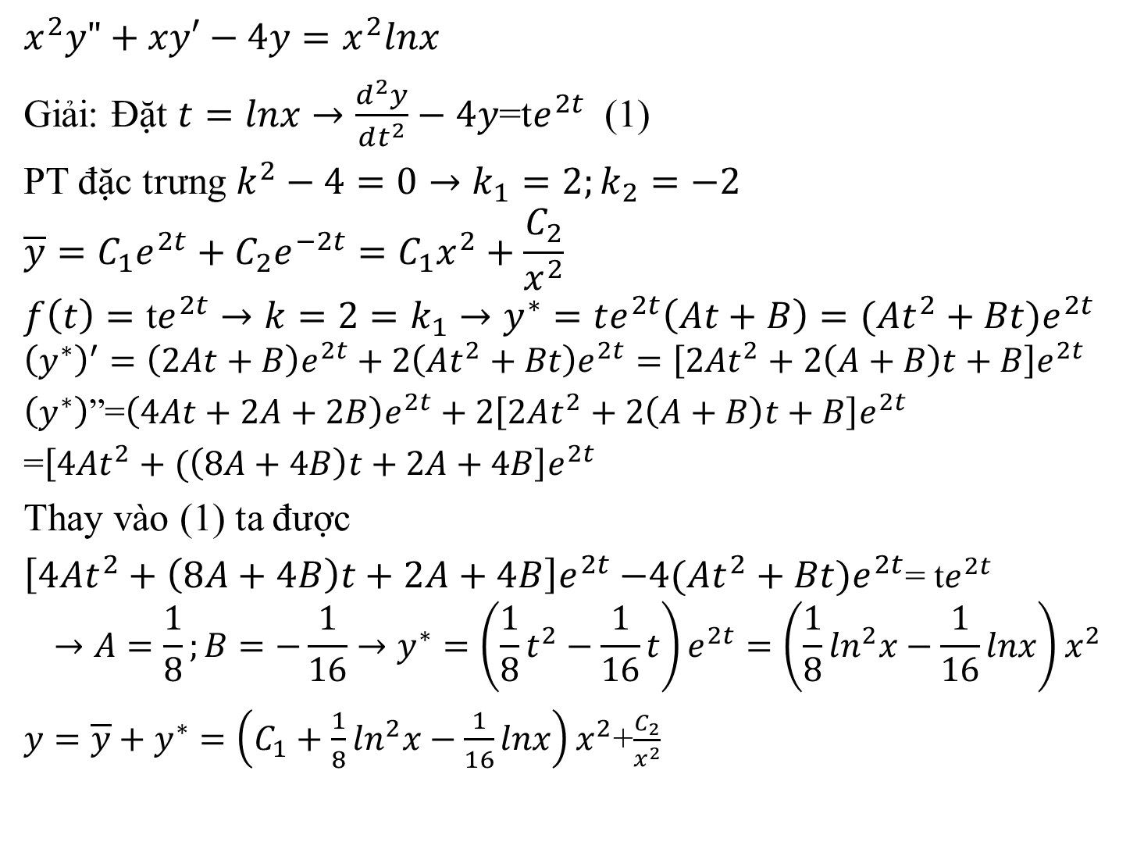
Bài 4
$$x^{2}y"+xy′−4y=x^{2}lnx$$
Giải: Đặt $t=lnx→\frac{d^{2}y}{dt^{2}}−4y$=t$e^{2t}$ (1)
PT đặc trưng $k^{2}−4=0→k_{1}=2;k_{2}=−2$
$$\overline{y}=C_{1}e^{2t}+C_{2}e^{−2t}=C_{1}x^{2}+\frac{C_{2}}{x^{2}}$$
$$f\left(t\right)=\text{t}e^{2t}→k=2=k_{1}→y^{∗}=te^{2t}\left(At+B\right)=(At^{2}+Bt)e^{2t}$$
$${\left(y^{∗}\right)}^{′}=\left(2At+B\right)e^{2t}+2\left(At^{2}+Bt\right)e^{2t}=\left[2At^{2}+2\left(A+B\right)t+B\right]e^{2t}$$
$\left(y^{∗}\right)$”=$\left(4At+2A+2B\right)e^{2t}+2\left[2At^{2}+2\left(A+B\right)t+B\right]e^{2t}$
=$\left[4At^{2}+(\left(8A+4B\right)t+2A+4B\right]e^{2t}$
Thay vào (1) ta được
$\left[4At^{2}+\left(8A+4B\right)t+2A+4B\right]e^{2t}{−4(At^{2}+Bt)e}^{2t}$= t$e^{2t}$
$$→A=\frac{1}{8};B=−\frac{1}{16}→y^{∗}=\left(\frac{1}{8}t^{2}−\frac{1}{16}t\right)e^{2t}=\left(\frac{1}{8}\ln^{2}x−\frac{1}{16}lnx\right)x^{2}$$
$y=\overline{y}+y^{∗}=\left(C_{1}+\frac{1}{8}\ln^{2}x−\frac{1}{16}lnx\right)x^{2}$+$\frac{C_{2}}{x^{2}}$

Slide 25
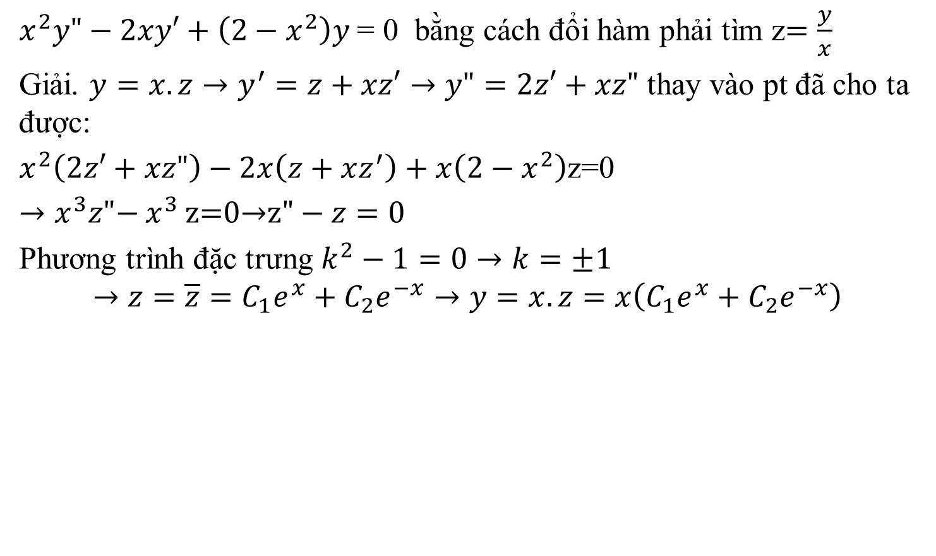
Bài 5
$x^{2}y"−2xy′+\left({2−x}^{2}\right)y$= 0 bằng cách đổi hàm phải tìm z$=\frac{y}{x}$
Giải. $y=x.z→y^{′}=z+xz′→y"=2z′+xz"$ thay vào pt đã cho ta được:
$x^{2}\left(2z′+xz"\right)−2x\left(z+xz^{′}\right)+x\left({2−x}^{2}\right)$z=0
$→x^{3}z"\text{−}$ $x^{3}$ $\text{z}\text{=0→}\text{z}\text{"}−z=0$
Phương trình đặc trưng $k^{2}−1=0→k=±1$
$$→z=\overline{z}=C_{1}e^{x}+C_{2}e^{−x}→y=x.z=x\left(C_{1}e^{x}+C_{2}e^{−x}\right)$$

